Slide 1






Dalle particelle alle stalle
Dove LHC e l’allevamento si incontrano nella lotta contro l’effetto serra
Matteo Brunoldi, Simone Calzaferri

Slide 2
Outline
Il cambiamento climatico
I gas serra nella fisica delle alte energie
Ridurre le emissioni
Il progetto CH4rLiE
Sorgenti antropogeniche di CH4
Caratterizziamo una stalla
Sviluppo del prototipo di cattura del CH4
Conclusioni

Slide 3
1 - Il cambiamento climatico

Slide 4
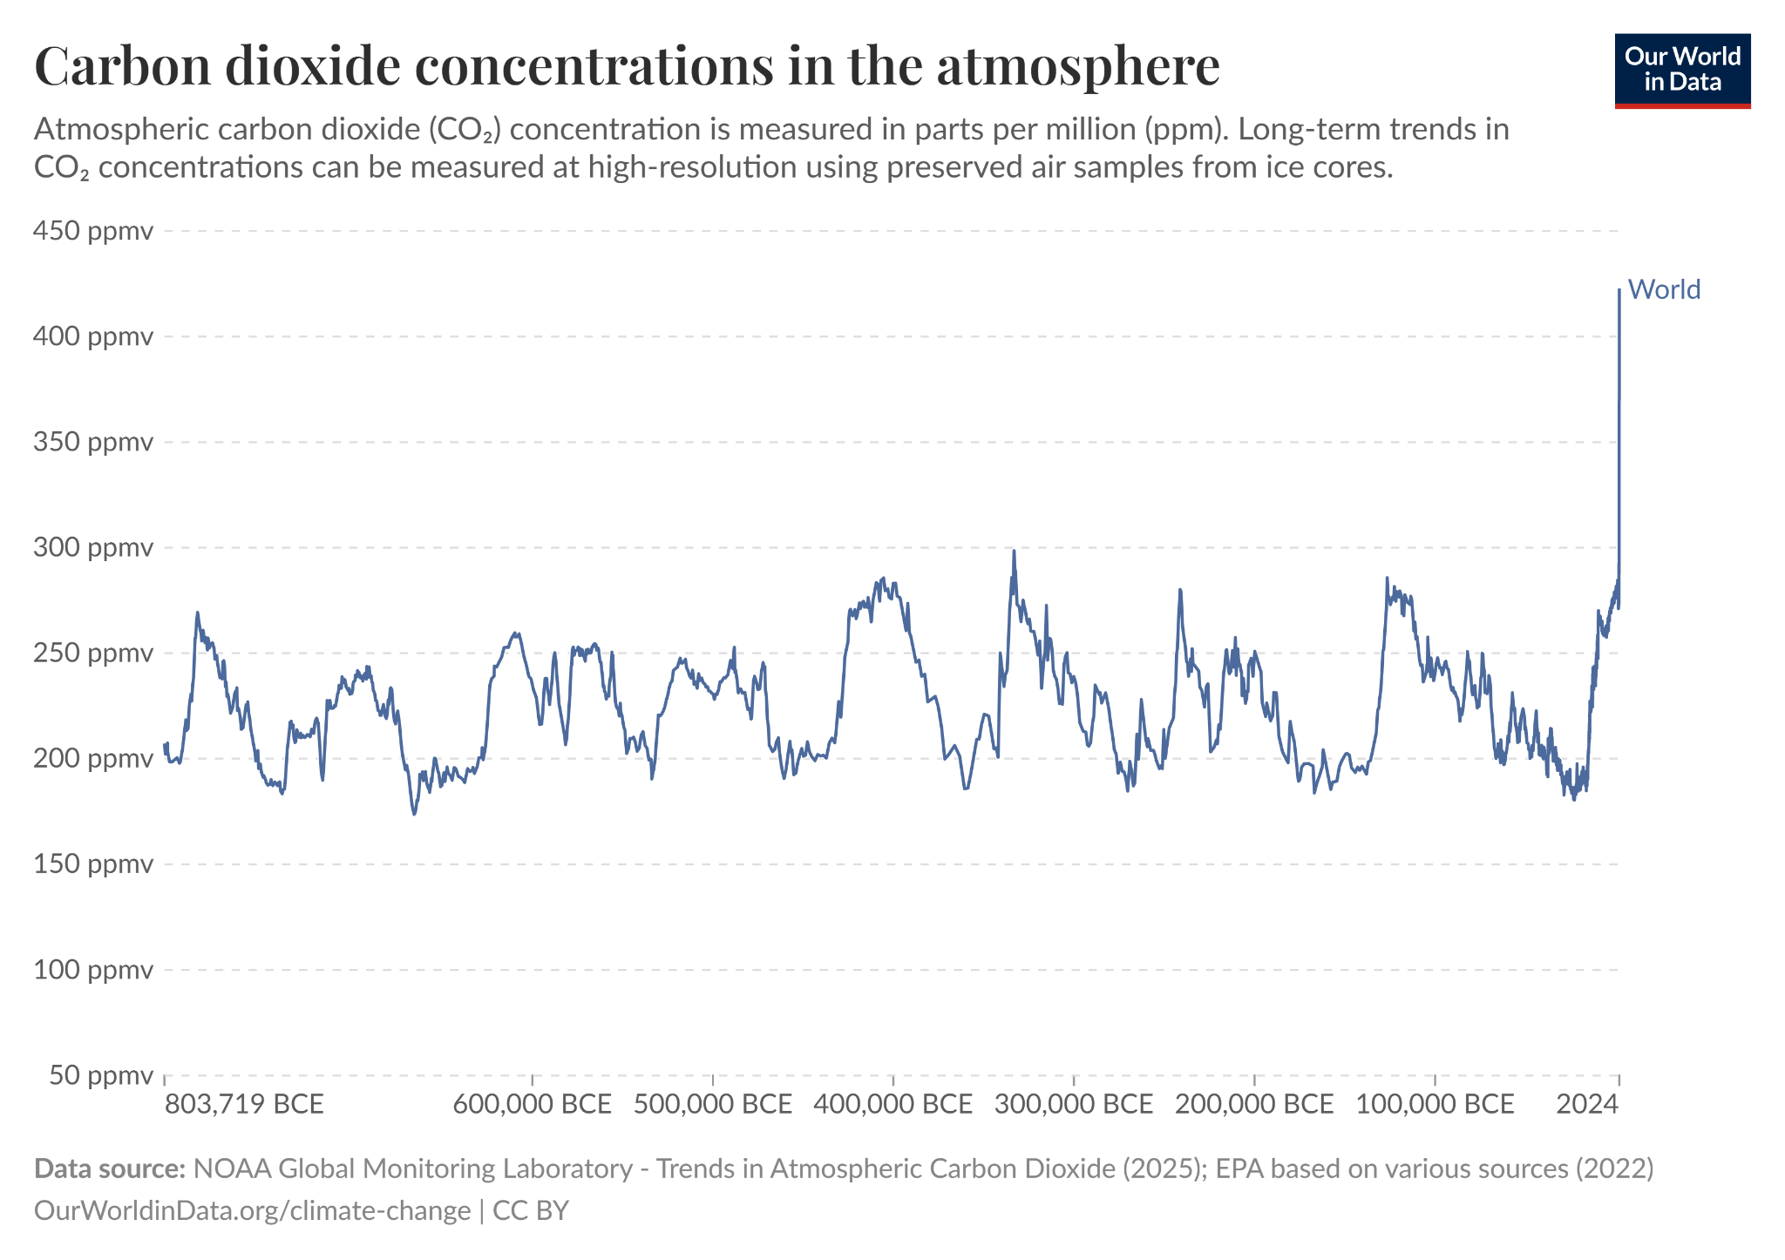
I gas serra
Aumento della concentrazione di CO2 in atmosfera

Slide 5
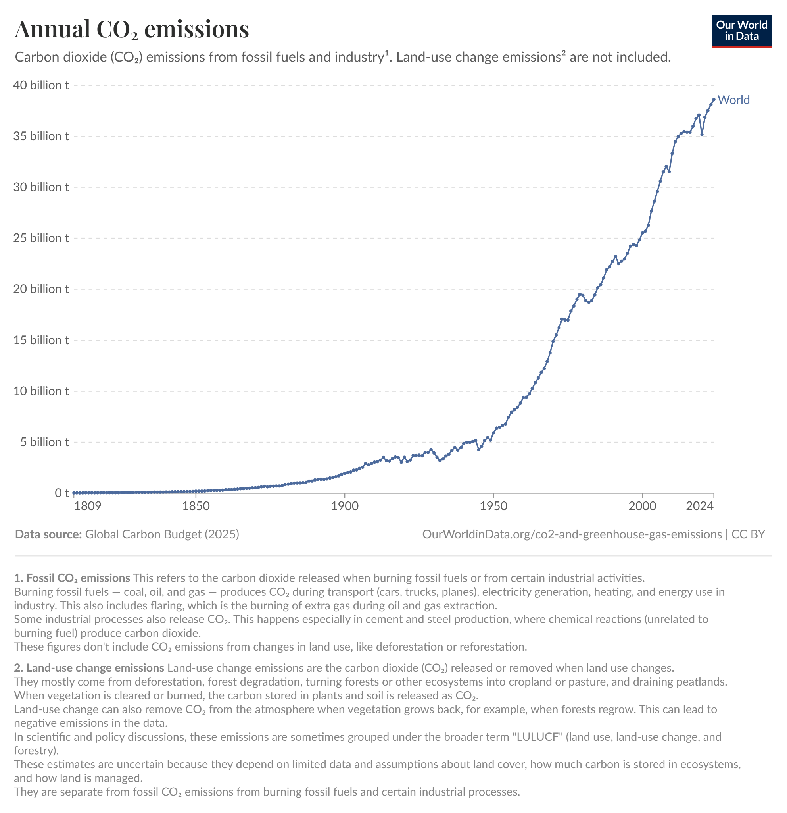
I gas serra

Slide 6
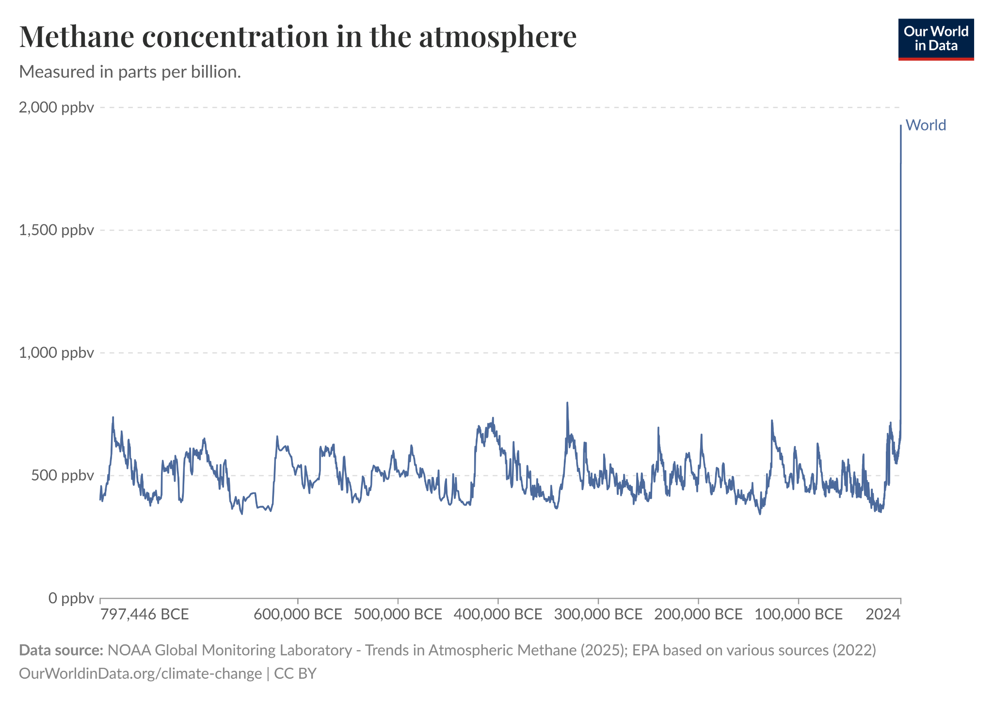
I gas serra
Non solo la CO2, anche la concentrazione di altri gas serra è aumentata

Slide 7
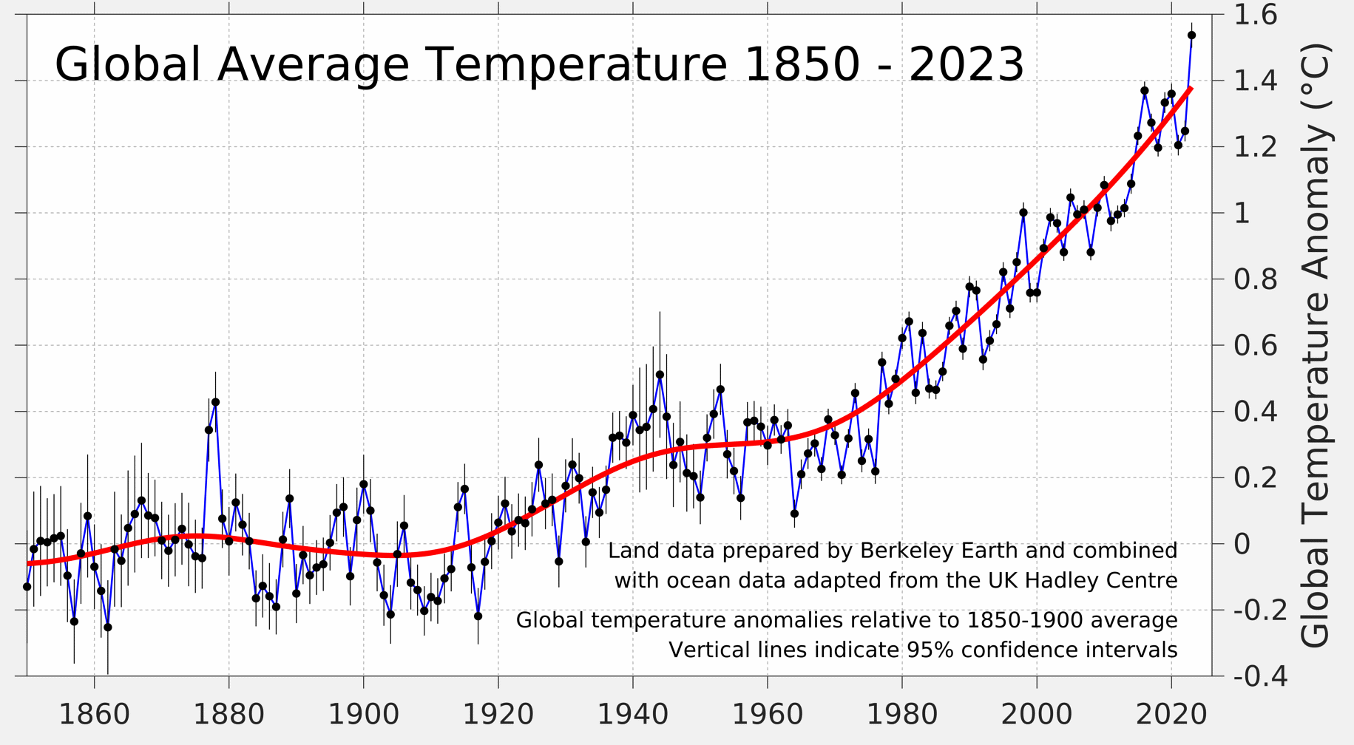
Quali sono gli effetti osservati del cambiamento climatico?
Aumento della temperatura globale
→ +1,1 °C rispetto all’epoca preindustriale
(Berkeley Earth)

Slide 8
2 - I gas serra in High Energy Physics

Slide 9
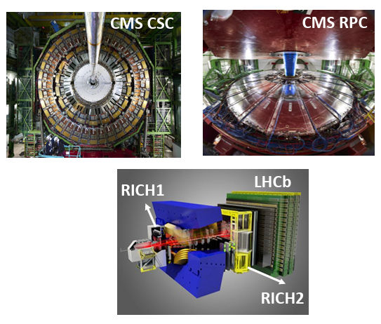
Rivelatori a gas ad LHC
Rivelatori a gas sono usati in tutti gli esperimenti di LHC e in molte facilities non-LHC
Sono utilizzati in:
rivelatori di muoni
tracciatori
sistemi di identificazione delle particelle
Sono adatti per:
triggering
tracciamento
identificazione delle particelle
https://indico.cern.ch/event/1386095/

Slide 10
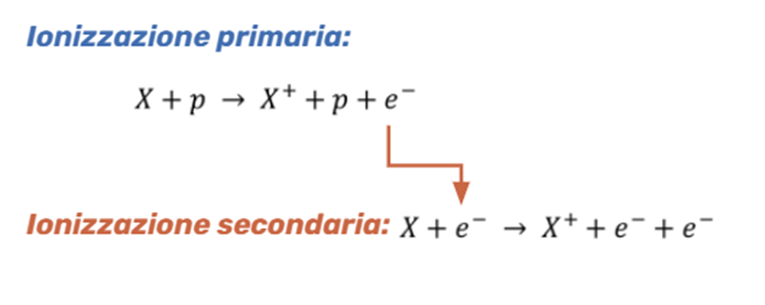

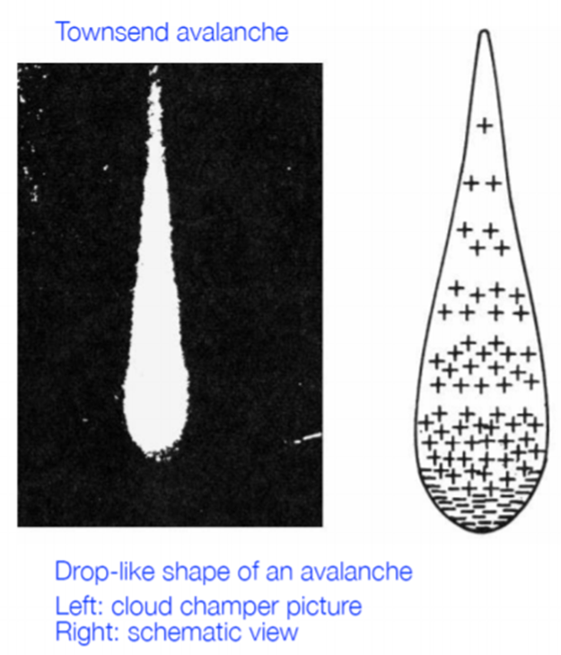
Pillole di rivelatori a gas

Slide 11
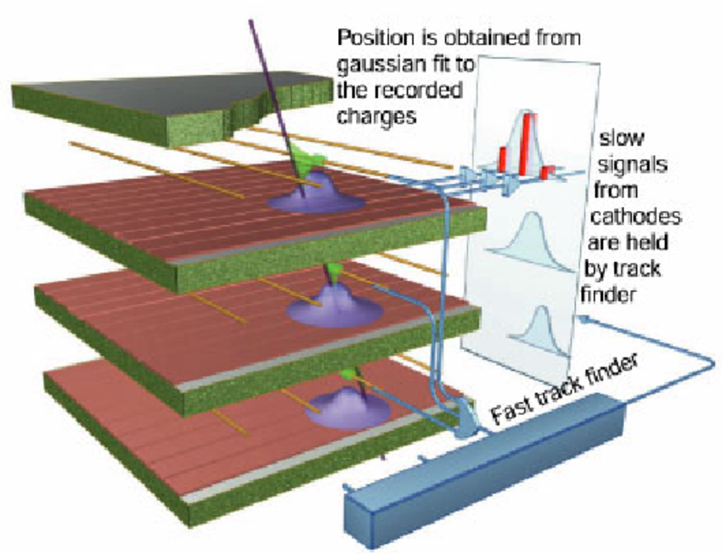
Miscele di gas
Nei rivelatori a gas il mezzo attivo è proprio il gas. In generale, a seconda delle caratteristiche del rivelatore e delle performance che si vogliono ottenere, si utilizzano miscele con diverse componenti
Cathode Strip Chambers:
40%Ar+50%CO₂+10%CF₄

Slide 12
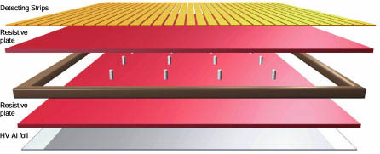
Miscele di gas
Nei rivelatori a gas il mezzo attivo è proprio il gas. In generale, a seconda delle caratteristiche del rivelatore e delle performance che si vogliono ottenere, si utilizzano miscele con diverse componenti
Cathode Strip Chambers:
40%Ar+50%CO₂+10%CF₄
Resistive Plate Chambers:
95.2% C₂H₂F₄, 4.5% iC₄H₁₀, and 0.3% SF₆

Slide 13
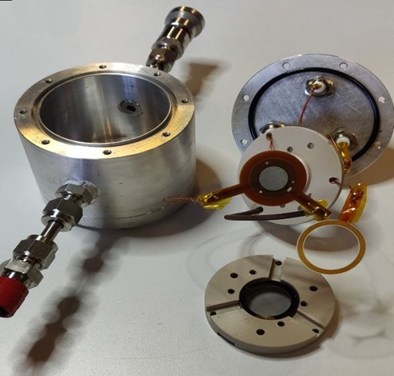
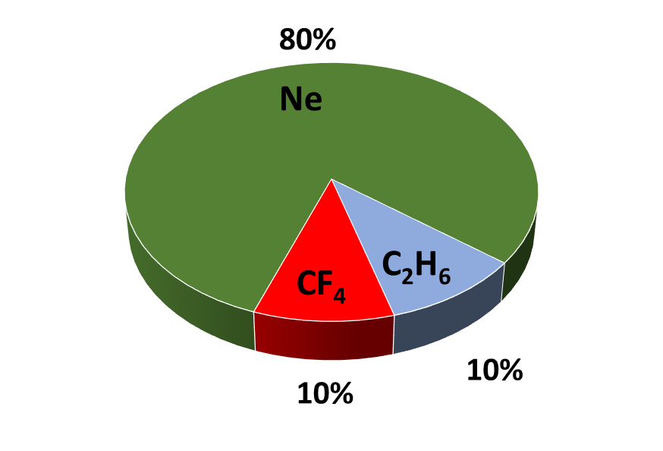
Il caso di un rivelatore per il futuro
Picosec
un rivelatore a gas innovativo, studiato per avere una migliore risoluzione temporale

Slide 14
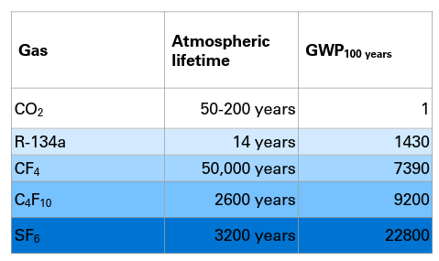
Global Warming Potential (GWP)
Global Warming Potential (GWP) è un indice che misura quanto un gas serra contribuisce al riscaldamento globale rispetto alla CO_{2.}
Quantifica quanta radiazione viene intrappolata da una certa massa di gas in un certo tempo rispetto a quanta ne intrappolerebbe la stessa quantità di anidride carbonica.
https://indico.cern.ch/event/1386095/

Slide 15
Gas Fluorinati
I gas fluorinati (tipicamente gli idro-fluoro-carburi HFC), usati dall’industria come refrigeranti, sono utilizzati in molti rivelatori a gas.
In genere questi gas hanno un elevato GWP.
L’Unione Europea sta cercando di limitarne la produzione e l’utilizzo, in vista di un bando entro il 2050.
https://indico.cern.ch/event/1386095/

Slide 16
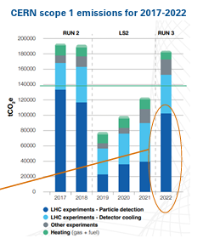
GreenHouse Gases (GHG) al CERN
Il 78% delle emissioni al CERN sono dovute a miscele componenti gas fluorinati
L’obiettivo del CERN è di ridurre le emissioni del 28% entro la fine del Run 3
https://indico.cern.ch/event/1386095/

Slide 17
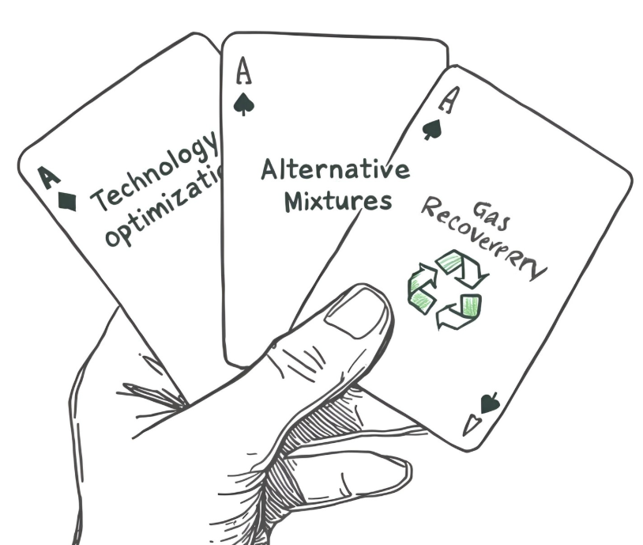
Strategie per ridurre i GHG

Slide 18
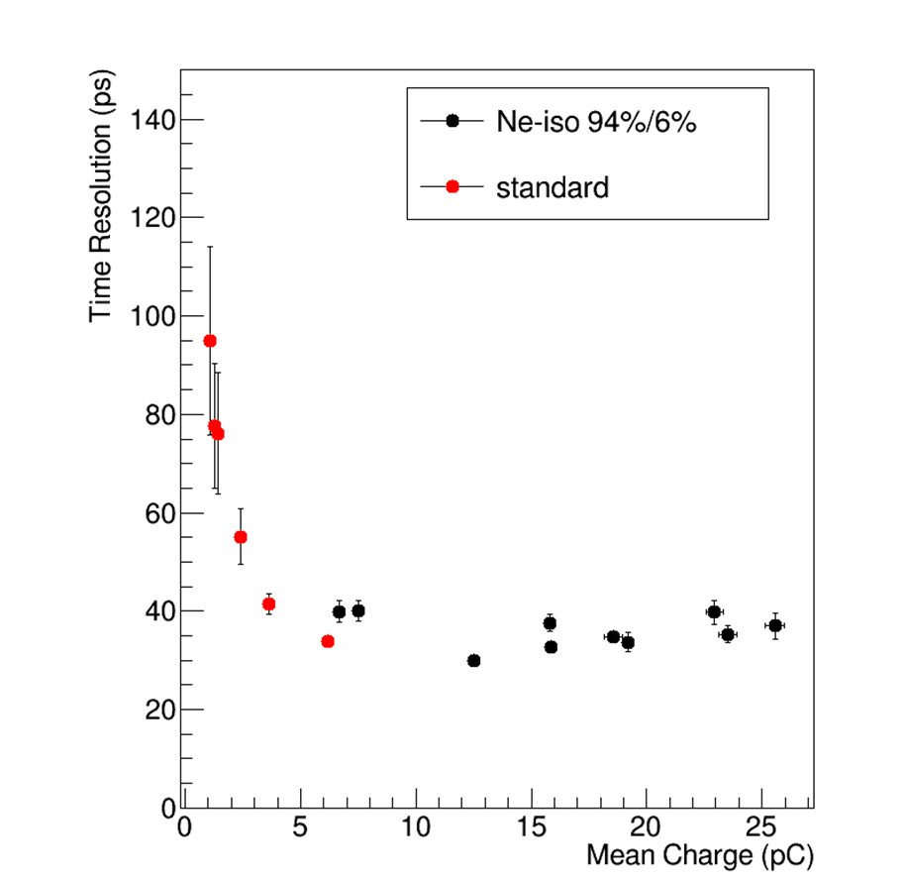
Ricerca di miscele alternative
Studio di miscele a minor impatto ambientale ma che mantengano le stesse performance per il rivelatore Picosec

Slide 19
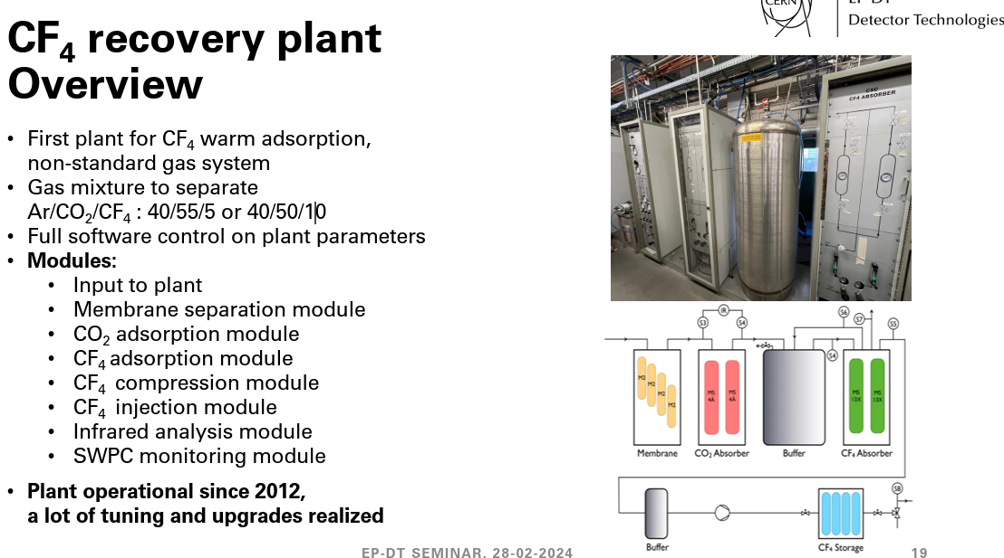
Sistema di recupero del CF4 @CMS
https://indico.cern.ch/event/1386095/

Slide 20
3 - Il progetto CH4rLiE

Slide 21

Cosa significa CH4rLiE?
CH4rLiE = CH4 Livestock Emission
Il goal del progetto è riadattare un sistema di recupero del CF4 sviluppato originariamente per i rivelatori a gas di LHC per catturare CH4 emesso in stalla da bovini.

Slide 22
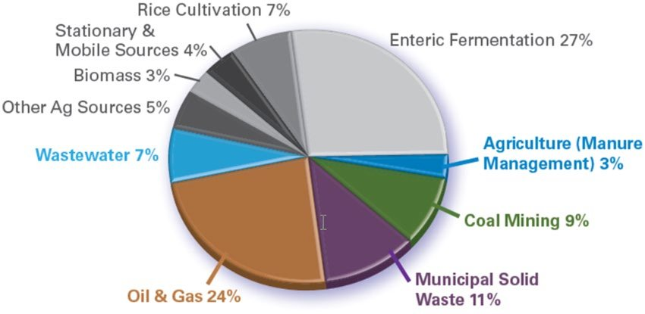
Sorgenti antropogeniche di CH4

Slide 23
Sorgenti antropogeniche di CH4

Slide 24
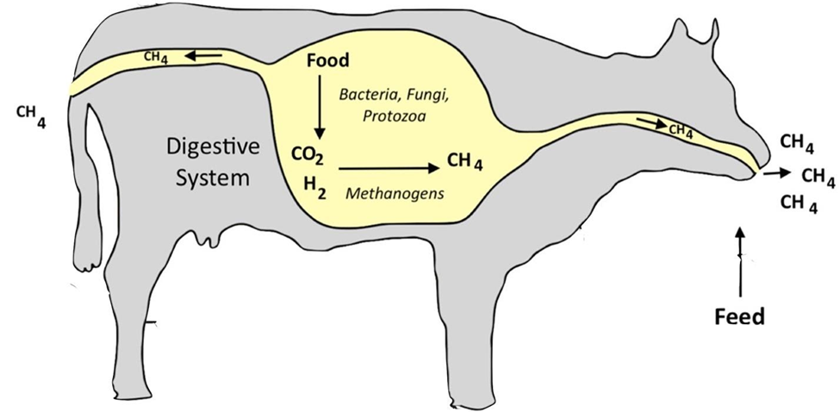
Fermentazione enterica
https://climable.org/blog/2022/2/16/when-cows-burp

Slide 25
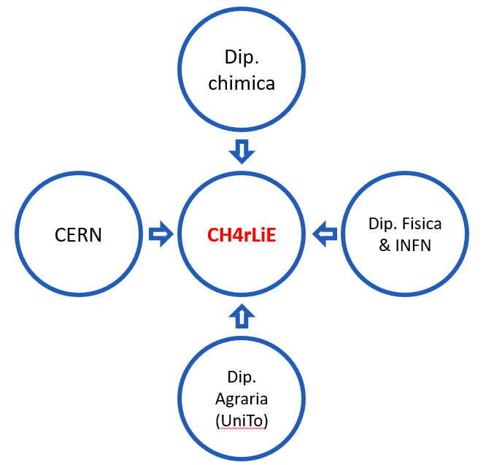
Un progetto multidisciplinare

Slide 26
Gli step del progetto
Simulazione della stalla
Individuazione dei punti con la maggior concentrazione di metano
Misure in stalla
Monitoraggio delle condizioni ambientali
Verifica delle predizioni della simulazione
Test di assorbimento del metano in laboratorio
Costruzione di un prototipo minimale per verificare la capacità di assorbimento
Valutazione dell’impatto di “inquinanti” sull’assorbimento
Costruzione del prototipo di assorbimento

Slide 27
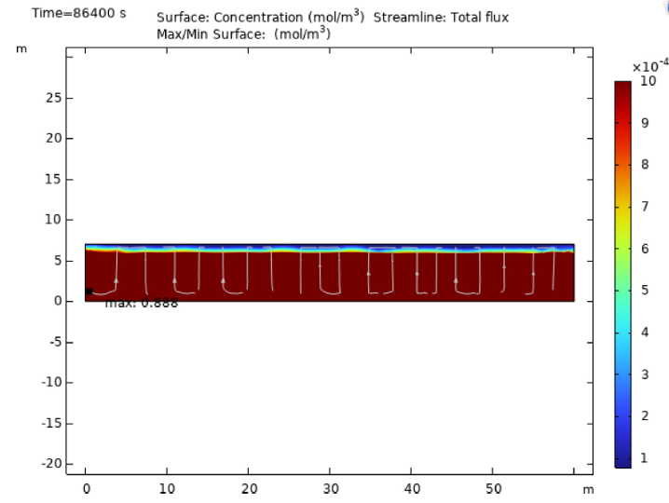
1- Simulazione della stalla
Tesi Magistrale F.A.Angiulli

Slide 28
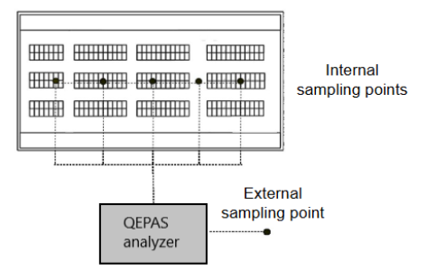
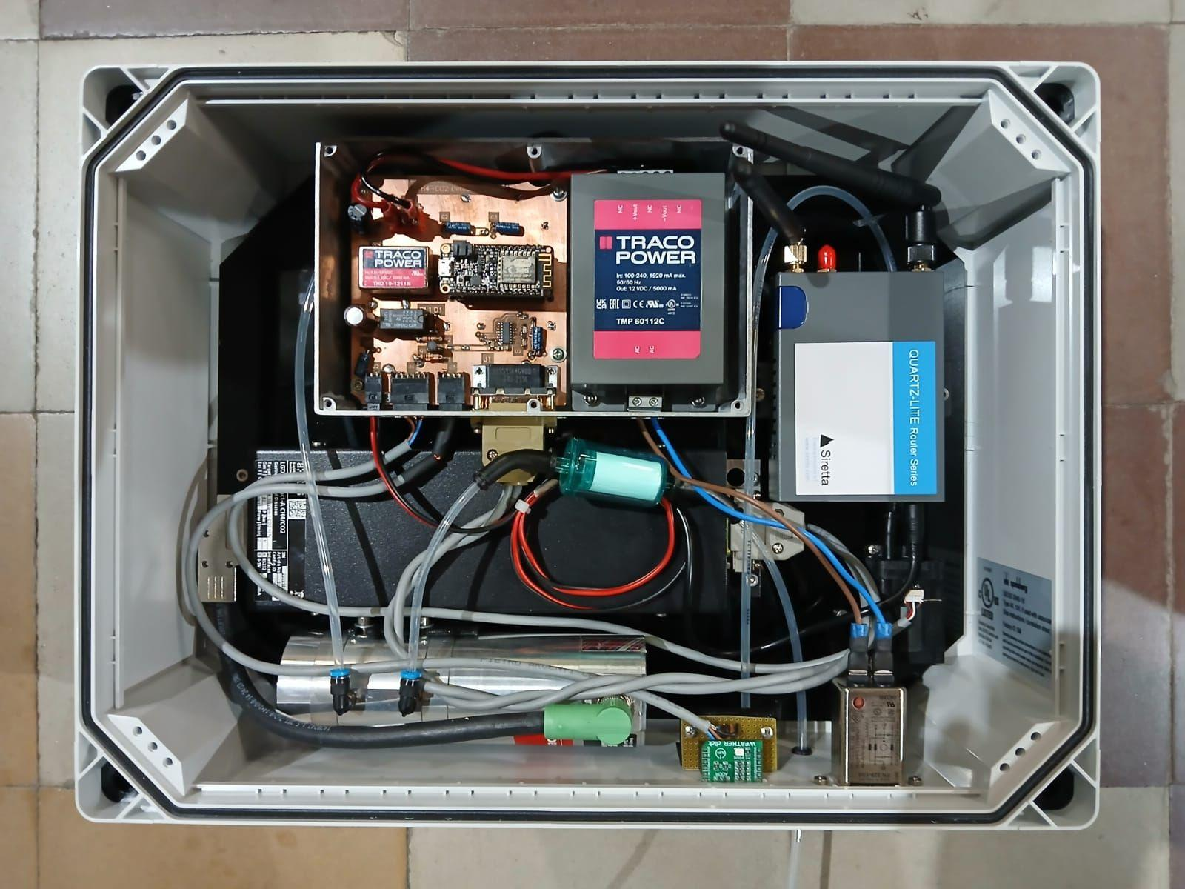
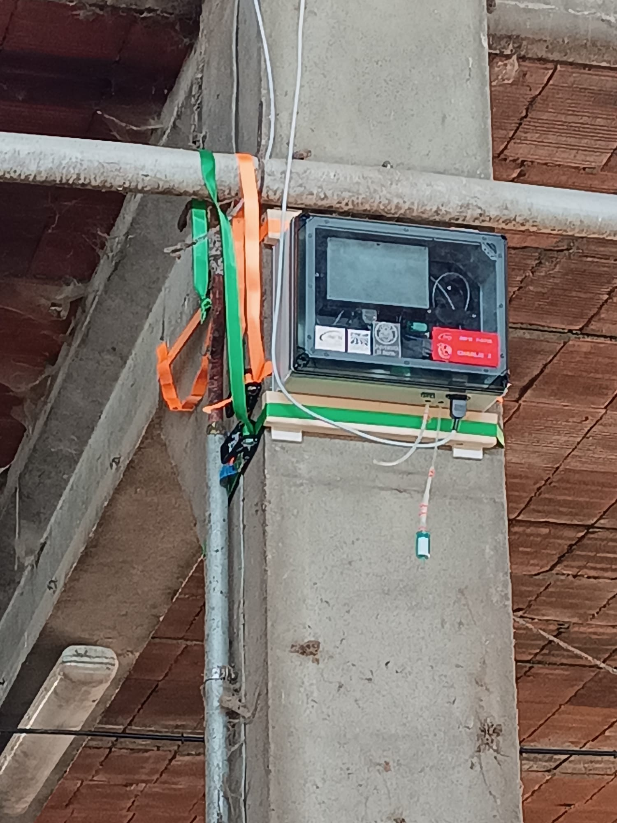
2- Misure in stalla: due metodi
Stazioni di monitoraggio custom made
Quartz-Enhanced Photoacoustic Sensor

Slide 29
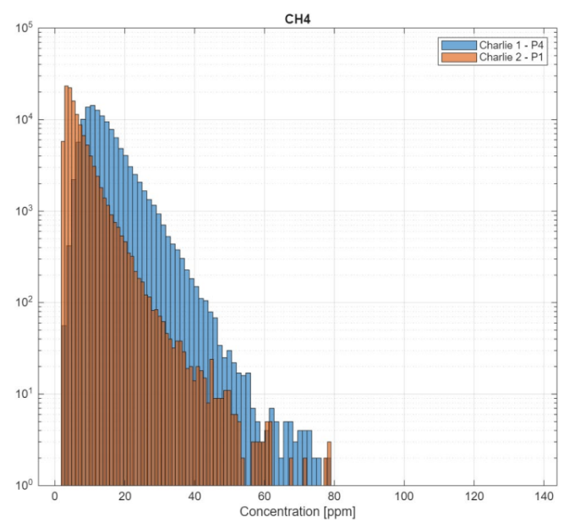
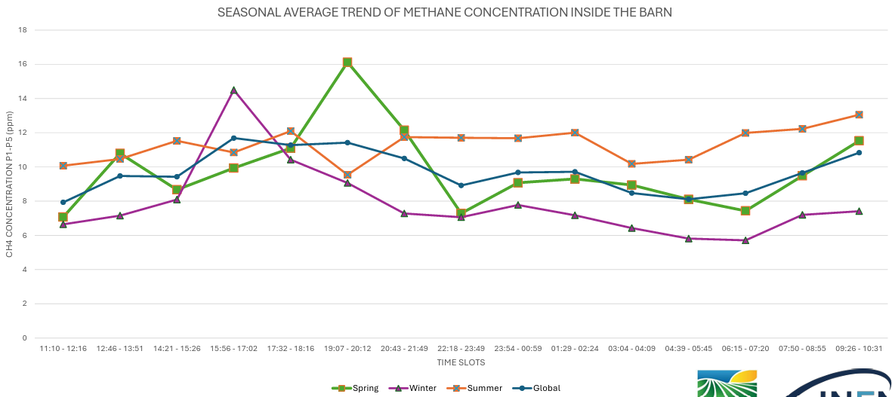
2- Misure in stalla
Feedback per le simulazioni e per lo sviluppo del prototipo di cattura

Slide 30
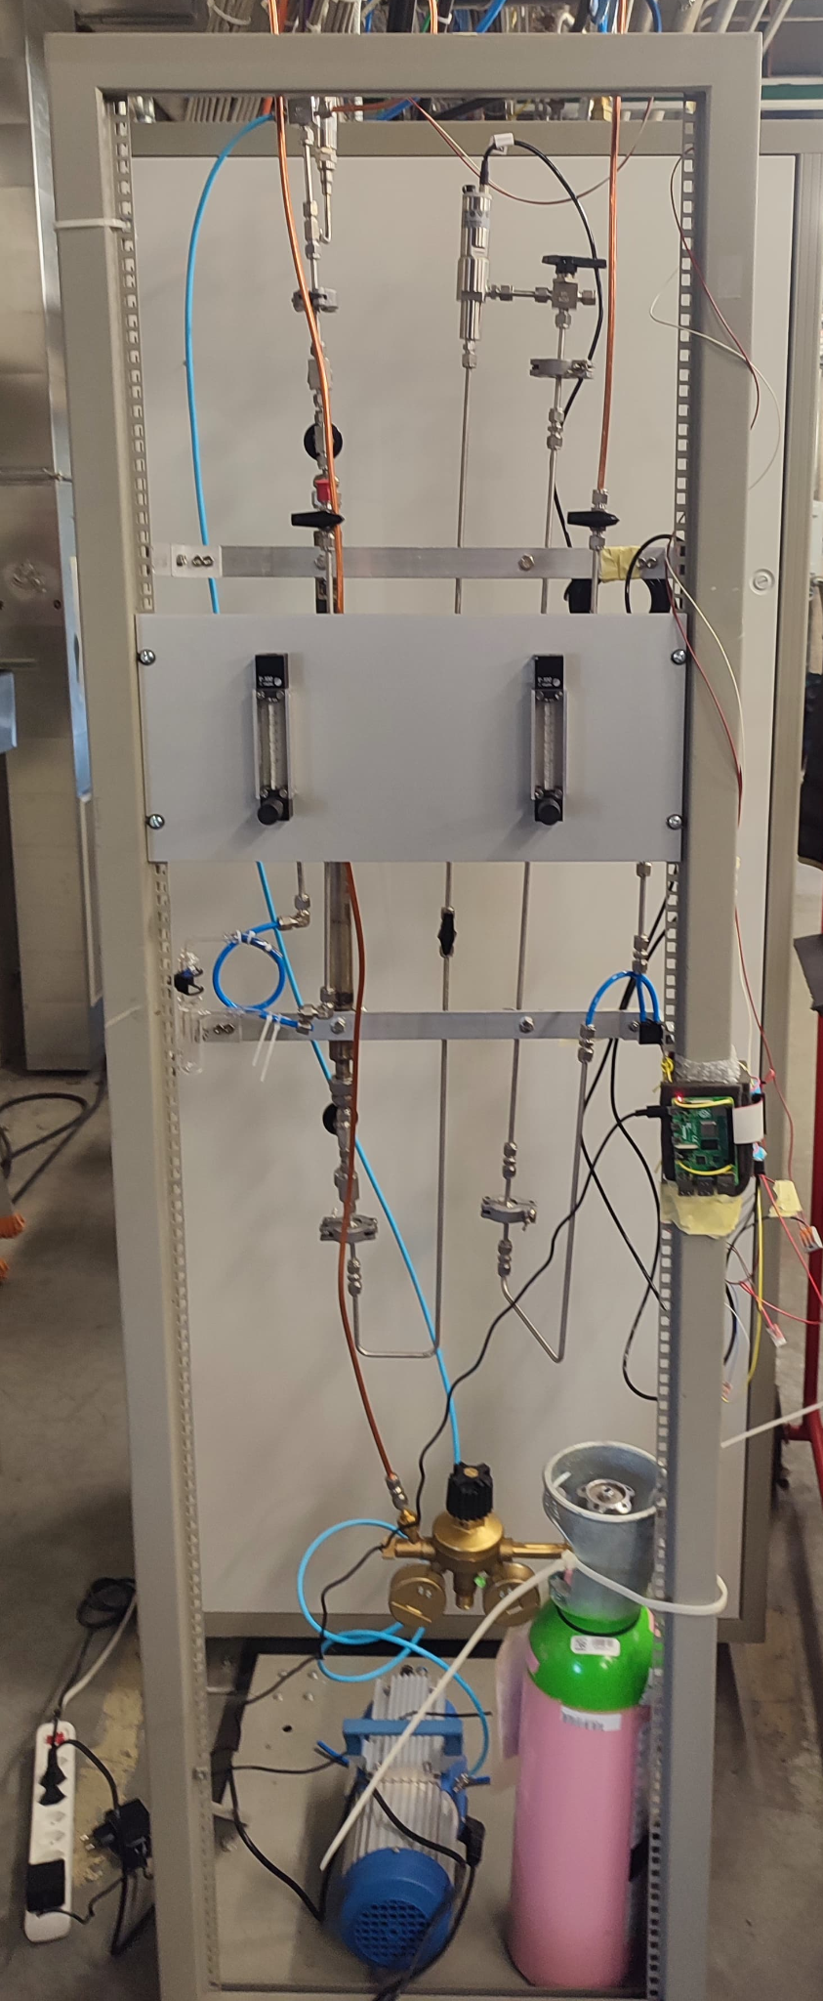
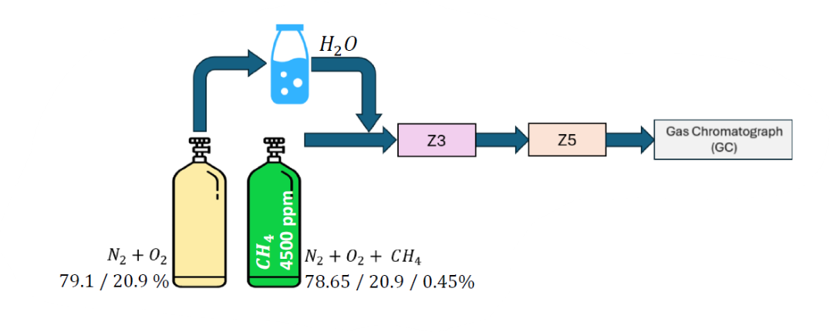
Sviluppo del prototipo di cattura del CH4
Tesi Magistrale F.A.Angiulli

Slide 31
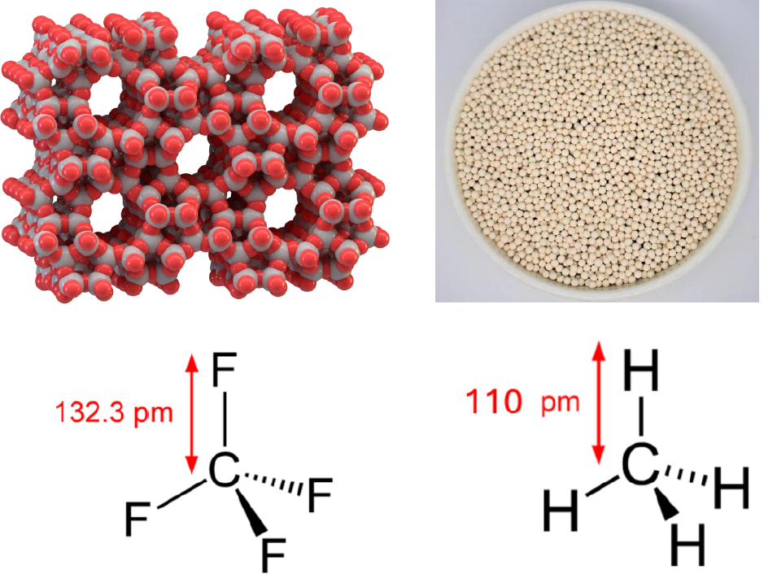
Sviluppo del prototipo di cattura del CH4
Il materiale adsorbitore → zeoliti

Slide 32
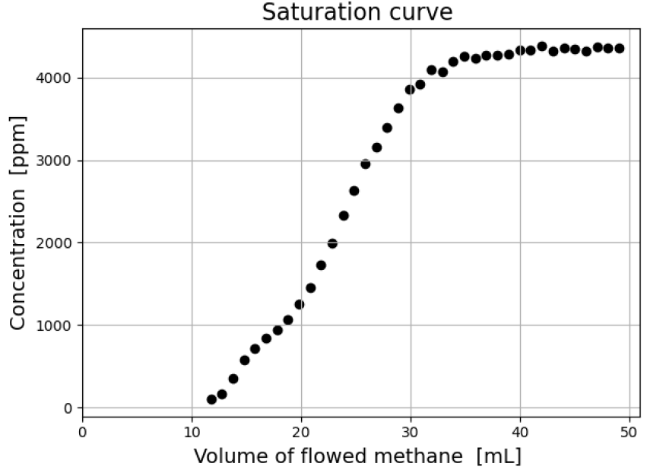


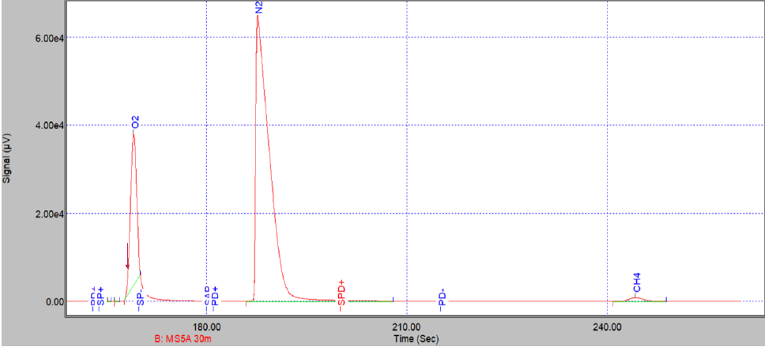
Una tipica presa dati
Il metano viene adsorbito dalle zeoliti. Man mano che la capacità di adsorbimento diminuisce, sempre più metano sarà visto in uscita dal gas cromatografo
Cromatogramma
Full adsorption
Saturation

Slide 33


Gli step del progetto
Simulazione della stalla
Individuazione dei punti con la maggior concentrazione di metano
Misure in stalla
Monitoraggio delle condizioni ambientali
Verifica delle predizioni della simulazione
Test di adsorbimento del metano in laboratorio
Costruzione di un prototipo minimale per verificare la capacità di assorbimento
Valutazione dell’impatto di “inquinanti” sull’assorbimento
Costruzione del prototipo di assorbimento

Slide 34

Conclusioni
Le applicazioni di una tecnologia possono andare al di là delle nostre aspettative
“Up is down. That's just maddeningly unhelpful. Why are these things never clear?” Cit. Jack Sparrow

